Slide 1
Tıbbi ve Psikiyatrik Sosyal Hizmet
Hafta
Giriş

Slide 2
Tarihte Sağlık ve Hastalık
Hippocrates (MÖ 460–377)
Avrupa’da Ortaçağ, Yunan metinlerinin Ortadoğu’da etkisi
Aydınlanma dönemi
Descartes – Ruh-beden ayrımı

Slide 3
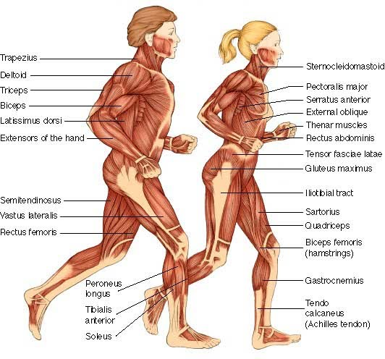
Hastalığın Biyomedikal Tarifi
Bir mekanizma olarak insan
Bir arıza olarak hastalık
Bir tamir olarak tedavi

Slide 4
Hastalığın Biyo-psiko-sosyal Modeli
Hastalık ve semptomların fiziksel, sosyal, kültürel ve psikolojik faktörlerin bir kombinasyonu ile açıklanabileceği görüşü
Birçok hastalığın altında yatan organik nedenler vardır, ancak aynı zamanda zihnin sebep olduğu benzersiz bireysel tepkiler de ortaya çıkmaktadır.
Örneğin uzuvları kesilen kişilerde görülen "hayalet uzuv ağrısı" yaşantısını düşünün -; mevcut olmayan uzuvlarda ağrı nasıl olabilir?
Psikolojik ve sosyal faktörler, biyolojik veya biyomedikal açıklamalara ve sağlık ve hastalık deneyimlerinin anlaşılmasına katkıda bulunabilmektedir.

Slide 5
Sağlıklı olmak ne demek?
Bauman (1961), “sağlıklı olmanın anlamı nedir?” sorusunu sordu ve insanların bu soruya üç ana yanıt türü verdiğini buldu:
sağlık “genel bir refah duygusu” anlamına gelir;
sağlık, “hastalık semptomlarının yokluğu” ile tanımlanır;
sağlıklı olmak 'fiziksel olarak zinde olan bir insanın yapabildiği şeyler’i yapabiliyor olmaktır.
Bu üç yanıt türünün, aşağıdakilerle ilgili olarak sağlık gösterdiğini ortaya koydu:
duygu
belirti oryantasyonu
verim.

Slide 6
Sağlık kategorileri
Hasta olmamak anlamında sağlık: yani semptom yok, doktora ziyaret yok, bu yüzden sağlıklıyım.
Rezerv olarak sağlık: yani genetik olarak güçlü bir aileden gelmek; operasyondan hızlı çıkabilmek.
Eylem olarak sağlık: genellikle kendimiz yerine başkalarını tanımlarken. (ör: «sağlıklılar çünkü kendilerine bakıyorlar, egzersiz yapıyorlar»)
Fiziksel uygunluk ve canlılık olarak sağlık: erkekler sağlığı daha çok “zinde hissetmek” ile ilişkilendirirken, kadınlar “enerjiyle dolu hissetmek” olarak tarif ediyordu.
Psikososyal refah olarak sağlık: bir kişinin zihinsel durumu açısından tanımlanan sağlık; Örneğin. uyum içinde olmak, gururlu olmak veya daha özel olarak hayatın tadını çıkarmak
İşlev olarak sağlık: görevlerini yerine getirebilme yeteneği olarak sağlık fikri; yani, istediğin zaman istediğin bir şeyi, herhangi bir şekilde kötü sağlık veya fiziksel sınırlama ile engellenmeden yapabilme.

Slide 7
Hastalığın Tarihsel Dönüşümü
Tarımsal devrim ve salgın hastalıkların ortaya çıkışı
Modern dönem: Salgın hastalıklardan kronik hastalıklara

Slide 8
Dünya Sağlık Örgütü – 10 temel risk faktörü
1. aşırı zayıf olmak 6. güvensiz su ve hijyen yetersizliği
2. korunmasız cinsel ilişki 7. demir eksikliği
3. yüksek tansiyon 8. katı yakıt kaynaklı duman
4. tütün tüketimi 9. yüksek kolesterol
5. aşırı alkol tüketimi 10. obezite

Slide 9
Tıbbi Sosyal Hizmet Nedir?
Tıbbi sosyal hizmetin genel amacı nedir?
Hastanın tıbbi bakım ve tedaviyi kabul etmesi,
Bakımın etkili bir şekilde kullanılmasını kolaylaştırmak,
Sağlık problemi nedeniyle hasta ve ailesinin yaşadığı stresi azaltmak ve
Hastanın hastalığı ve içinde bulunduğu koşullar nedeniyle ortaya çıkan problemleri çözümlemektir.

Slide 10
Tıbbi sosyal hizmet alanında çalışan Sosyal Hizmet Uzmanları;
Hastanın hastalığı ve tedavisi ile ilgili olabilecek sosyal, ekonomik ve duygusal faktörleri anlamasında yardımcı olmak,
Hastanın ve ailesinin moralini desteklemek,
Onlara güven duygusu vermek,
Hastanın ve ailenin yararına toplum kaynaklarını harekete geçirmek amacıyla hizmet verirler.

Slide 11
Tıbbi sosyal hizmet alanında çalışan Sosyal Hizmet Uzmanlarının verdiği hizmetler DOĞRUDAN ve DOLAYLI HİZMETLER şeklinde ele alınmıştır:
Doğrudan Hizmetler;
İnceleme
Planlama
Hizmet sunumu
Değerlendirme, sonlandırma ve izleme
Dolaylı Hizmetler;
Yöneticilik
Eğiticilik
Araştırmacılık

Slide 12
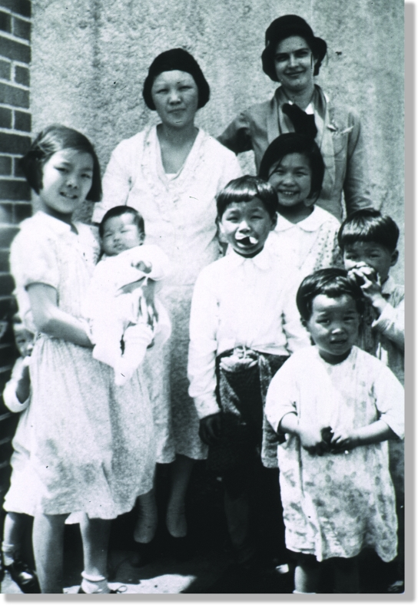
Tıbbi Sosyal Hizmetin Dünya’daki Gelişimi
1880 İngiltere’de başlatılan akıl ve ruh sağlığı hastanesinden taburcu olmuş hastalara ev ziyaretleri uygulaması,
1890 ‘Lady Almonerler’ uygulaması,
1893 New York’ta bir toplum merkezinde çalışan Lilian Wald ve Mary Brewster’in hemşirelik çalışmaları,
1902 Dr. Charles P. Emorson’un Baltimore’daki Johns Hopkins Üniversitesi’nde verdiği derslerde hastalıkların sosyal ve duygusal etkileri ilgili konuları tıp eğitimine dahil etmesi

Slide 13
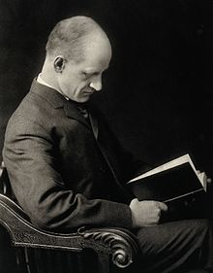
İlk tıbbi Sosyal Hizmet birimi: 1905 tıp doktoru Richard Cabot tarafından Boston Massachusetts Hastanesi’nde kurulmuş ve ilk Sosyal Hizmet Uzmanı da bu birimde görevlendirilen Garnet Pelton’dur.
1907- Massachusetts General Hastanesi nöroloji kliniğine ilk tam zamanlı Sosyal Hizmet Uzmanı ataması yapılmıştır.
1919- sosyal hizmet birimlerinin hastanelerin bünyesinde resmi olarak yer alması oy birliği ile kabul edilmiştir.

Slide 14
Tıbbi Sosyal Hizmetin Türkiye’de Gelişimi
İlk düzenleme 1958 yılında yapılmıştır. (Sağlık ve Sosyal Yardım Bakanlığı)
12.06.1959 tarih ve 7355 sayılı Sosyal Hizmetler Enstitüsü’nün kurulmasına dair kanun,
Türkiye’de ilk tıbbi sosyal hizmet uygulamaları 1964 yılında Violet Bemmels yönetiminde bir grup stajyer Sosyal Hizmet Uzmanı ile Hacettepe Üniversitesi Hastanesi’nde başlatılmıştır.
1966 yılında Hacettepe Hastanesi’nde Sosyal Hizmet Bölümü kurulmuştur.
1967 yılında Ankara Üniversitesi Hastanesi’ne bir Sosyal Hizmet Uzmanının atanmasıyla tıbbi sosyal hizmet resmi yapı içerisinde yer almıştır.
1983 Yataklı Tedavi Kurumları İşletme Yönetmeliği (35. Madde-Sosyal Servis)
1998 Hasta Hakları Yönetmeliği
2011 Tıbbi Sosyal Hizmet Uygulama Yönergesi

Slide 15
Psikiyatrik Sosyal Hizmet Nedir?
Psikiyatrik sosyal hizmet uzmanı, ruhsal ve duygusal sorunları olan bireyler ve aileleri için tanıya ve tedaviye etki eden sosyal belirtileri tanımlama, temel insani gereksinimleri karşılama, baş etme kapasitesi ve psikososyal uyumu arttırıcı eğitim ve danışmanlık yürütme, ruhsal sorunların yaygınlığını ve sosyal damgalamayı önleme hizmetleri sunan ve sosyal hizmet disiplininde asgari lisans düzeyinde eğitim almış meslek elemanıdır.
Psikiyatrik sosyal hizmet uzmanı gerekli eğitimleri alarak psikiyatri hekimi danışmanı olabilir ve grup psikoterapisi yapabilir.

Slide 16
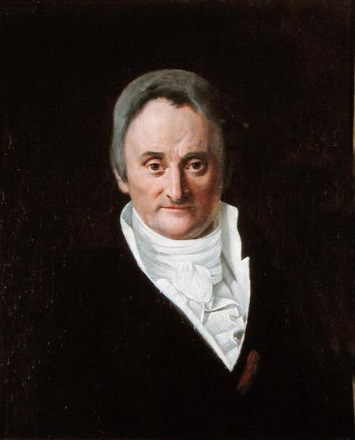
Psikiyatrik Sosyal Hizmetin Tarihsel Gelişim Süreci
On sekizinci yüzyıl sonlarında ruhsal ve zihinsel hastalıkları olan kişilere yönelik ilk insancıl yaklaşım Fransız hekimi Philiphe Pinel tarafından başlatılmıştır. Pinel ruh hastalarının anlayış ve hoşgörüyle tedavi edilmelerine ilişkin yaklaşımı ile ruh hastalarını zincirden kurtarma girişiminin ilk öncüsü olmuştur.
Daha sonraki yıllarda Pinel’i İtalyan Chiarugi ve İngiliz Tuke takip etmiştir.bu uygulama 17. Yüzyıldan 19. Yüzyıla kadar İngiliz ve Amerikan psikiyatrisinin hastalıklara sundukları tedavi hizmetinin modeli olmuştur.

Slide 17
Tarihteki farklı ruh sağlığı hizmet modelleri
Ruhsal ve zihinsel hastalıkları olan kişilere ilk insancıl yaklaşımın, yardım severlik çerçevesinde ortaya çıktığı söylenebilir. Bilimsel çalışmalar bunların akabinde güç kazanmıştır Başka bir deyişle ruh sağlığı alanında bilimsel çalışmalar için itici güç, yardım severlik etkinlikleri ile başlamış ve gelişmiştir.
Ruhsal ve zihinsel hastalıkları olan kişilerin hastanedeki tedavileri sonrasında bulundukları ortamlarda izlenmesi ve bakımı ilk olarak Almanya’da Eberbach Asylum’da Dr. Lindpainter tarafından gerçekleştirilmiştir. Bir grup eleman, hastaneden taburcu olan hastaları evlerinde ziyaret ederek hasta ve hastane arsında “köprü” rolünü üstlenmiştir.

Slide 18
Psikiyatri Alanında İlk Sosyal Hizmet Uygulamaları
Yirminci yüzyılın ikinci yarısında ABD’de ruh hastalarının tedavisinde bireysel düzeyde yataklı tedavinin dışında yeni modeller denenmeye başlanmıştır.
Maxwell Jones’un ortaya attığı “terapötik toplum”, “ ortam tedavisi” gibi kavramlar psikiyatride grup sürecinin tedavi aracı olarak kullanılmaya başlanması gibi gelişmeler tedavide hasta ile birlikte ailesinin ve sosyal çevresinin dikkate alınması gereğini gündeme getirmiş ve bunun sonucunda da sosyal hizmet psikiyatrik ortamlarda bir uzmanlık alanı olarak kabul edilmiştir.
Psikiyatristlerin ilk olarak New York ve Boston’da çalıştırmaya başladıkları bu elemanlara “psikiyatrik sosyal hizmet çalışanı” denilmiştir.

Slide 19
İlk psikiyatrik sosyal hizmet uzmanlarından E.H. Horton’a göre psikiyatrik sosyal hizmet uzmanlığının özünde, ruhsal ve zihinsel hastalıkların çoğunlukla toplumsal ve ekonomik koşullardan kaynaklandığı ve kalıcı iyileşmenin de bu olumsuz koşulların düzenlenmesine bağlı olduğu görüşü yatmaktadır.

Slide 20
Sağlık Hizmetlerinde Sosyal Hizmet Uzmanlarının Rol ve İşlevleri;
Hastanın ve ailesinin hastalık öncesi, sırası ve sonrasındaki durumunu değerlendirir,
Değerlendirme sırasında tıbbi tedavi ekibi içerisinde bulunan diğer sağlık personelinden hasta ve ailesi hakkında bilgi alır ve mesleki değerlendirmelerini, kararlarını, önerilerini tedavi ekibi ile paylaşır,
Tedavi sırasında hastanın iyileşme sürecini etkileyen durumlarda rol almak,
Aniden ortaya çıkan sağlık sorunlarının tedavisi sürecinde hasta ve aileye destek olmak, kolaylaştırıcı rol üstlenmek,

Slide 21
İhmal ve istismar durumlarında gerekli müdahaleleri yaparak ilgili kurum/kuruluşlarla işbirliği ve koordinasyonu sağlamak,
Toplumsal kaynakların hasta ve ailesinin yararına kullanılmasını sağlamak,
Bazı özel durumlarda hastanın ev ortamının iyileşme sürecini kolaylaştıracak yönde düzenlenmesi ve taburculuk sürecinin planlanması,
Terminal dönemi hastanın en iyi şekilde geçirmesinin sağlanması ve yas sürecinde aile üyelerinin desteklenmesi,
Hastalığın sebep olduğu sağlığın yitirilmesinin dışındaki diğer kayıplar konusunda (iş kaybı, malulen emeklilik, sosyal yardımlardan yararlanma, diğer aile üyelerine iş bulma vb.) destek olmak.

